Slide 1

QQ：263900239

Slide 2




语文 五年级 下册
10
青山处处埋忠骨
第一课时
第二课时

Slide 3



第一课时
初读课文
点击图标，听范读
自由朗读课文，注意读准字音，读通句子，初步了解课文两个部分分别写了什么内容。

Slide 4

学认字
péng
nǐ
móu
fù
彭德怀
拟
定
参
谋
奔
赴
shū
chóu chú
àn
gé
特
殊
踌 躇
黯
然
马革

Slide 5
识字方法
组词辨析
péng
gǔ
彭
鼓
彭德怀、彭老师
敲鼓、鼓声
nǐ
sì
拟
似
拟人、拟定
似乎、恰似

Slide 6
fù
gǎn
赴
赶
奔赴、赴汤蹈火
赶路、赶紧
àn
àn
黯
暗
黯然、黯淡
黑暗、暗地

Slide 7
重难点字书写指导
péng
juàn
zūn
gé
彭
眷
尊
革

Slide 8
背景资料
抗美援朝
1950年6月25日，朝鲜战争爆发。27日，美国政府派兵入侵朝鲜，把战火烧到我国东北边境，严重威胁我国的安全。为此，我国政府作出了抗美援朝的决定，在彭德怀的指挥下，我国志愿军同朝鲜人民军队并肩作战，并最终取得了胜利。

Slide 9

然而，在这场战争中，我国人民志愿军也做出了巨大的牺牲，无数志愿军战士永远地长眠在朝鲜那块土地上，其中，就有我国伟大领袖毛主席的长子──毛岸英。
点击播放歌曲
《中国人民志愿军战歌》

Slide 10


整体感知
题目“青山处处埋忠骨”的“忠骨”是什么意思？
忠臣的遗骨
在课文中指的是谁？
毛岸英

Slide 11
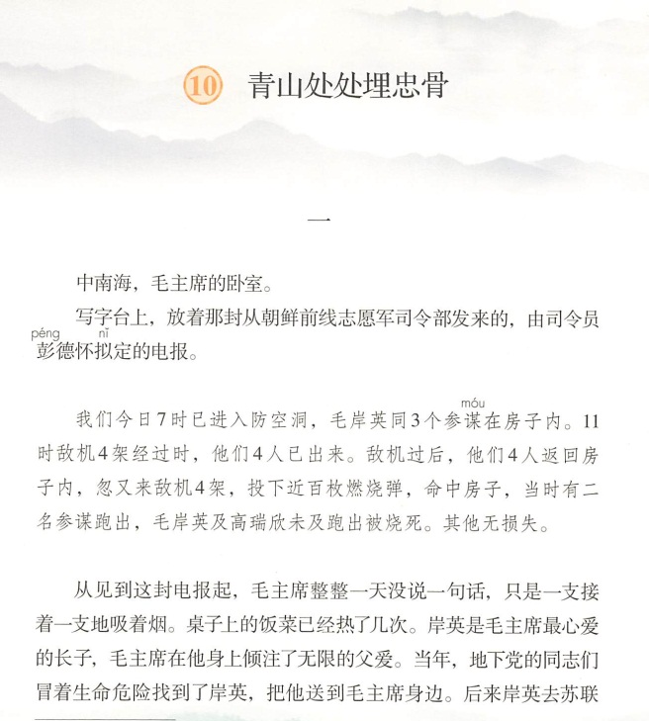
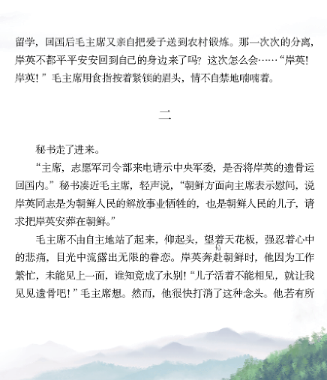
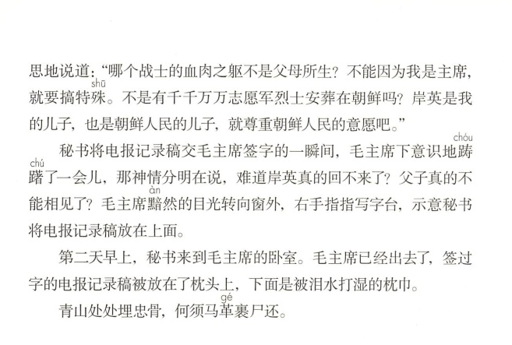
快速浏览课文，说说课文在结构上有什么特点。
由两个部分组成

Slide 12

同桌交流：课文的两个部分分别写了什么内容？

Slide 13
毛岸英
第一部分：志愿军司令部发来关于
的电报，毛主席看到电报后
。
在朝鲜牺牲
心情
无比悲痛
如何用两个小标题概括这两部分内容？
毛岸英遗骨是否
第二部分：毛主席在面对
这一问题时，内心经历了艰难的抉择，最后作出了将 的决定。
归葬
爱子葬于朝鲜

Slide 14


互动课堂
研读第一部分，找出描写毛主席动作、语言、神态的语句，读一读，体会他的内心世界。

Slide 15
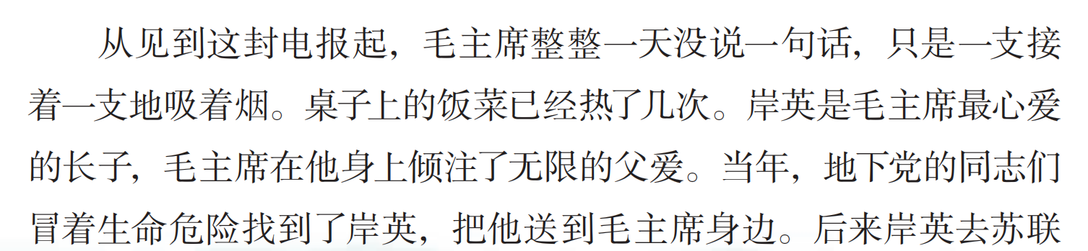
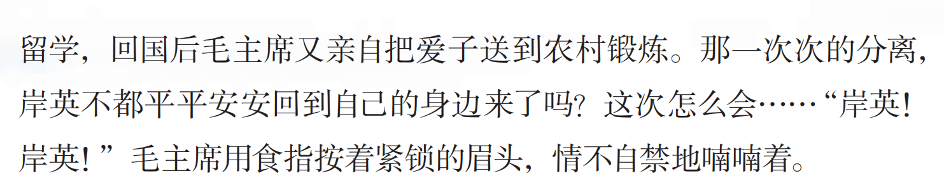
从这样的细节里，你又体会到毛主席怎样的内心呢？
语言描写
动作描写
神态描写

Slide 16

有感情地朗读第一部分第4自然段，体会毛主席内心的悲痛。

Slide 17
读读画线句子，你觉得毛主席紧按眉头、喃喃自语时，内心可能在想什么？

Slide 18
不敢相信儿子就这样离他而去
回忆与儿子在一起的点滴
深深地自责
……

Slide 19
带着你体会到的感情读读这段话，读出毛主席的内心世界。

Slide 20


课堂演练
下列读音、字形完全正确的一组是（ ）
B
A.特殊（chú） 奔赴 倦念 彭德怀
B.踌躇（chú） 签字 拟定 参谋
C.锻炼（niàn） 损害 黯然 马革

Slide 21
第二课时
互动课堂
默读课文第二部分，自主体会毛主席的内心世界。

Slide 22
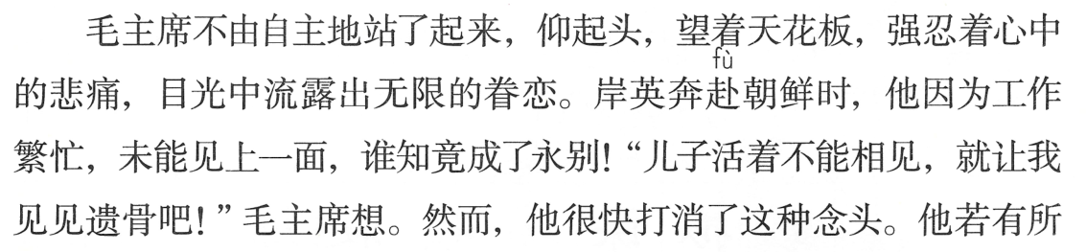
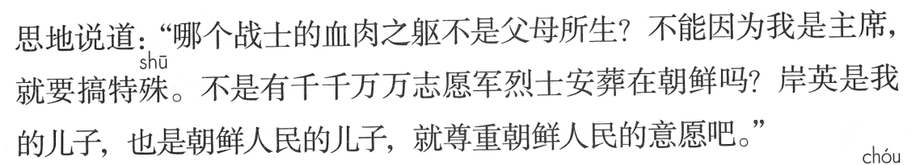
毛主席“不由自主”地站起来，他在想什么？
通过这些动作和神态描写，我们可以体会到毛主席怎样的内心？

Slide 23
读读划线部分，你从中体会到毛主席怎样的内心呢？

Slide 24
毛主席一共说了几句话？毛主席反复提到了什么？

Slide 25
毛主席没有把自己放在高高在上的位置，而是认为自己和千千万万的普通父母一样，岸英和千千万万的志愿军战士一样。

Slide 26
四句话中有两个问句，毛主席心中有答案吗？

Slide 27
这句话不仅呼应了前文，同时也能看出毛主席在想到中国人民的同时，还想到了朝鲜人民，想到了中朝两国关系，反映了毛主席心怀国家。

Slide 28
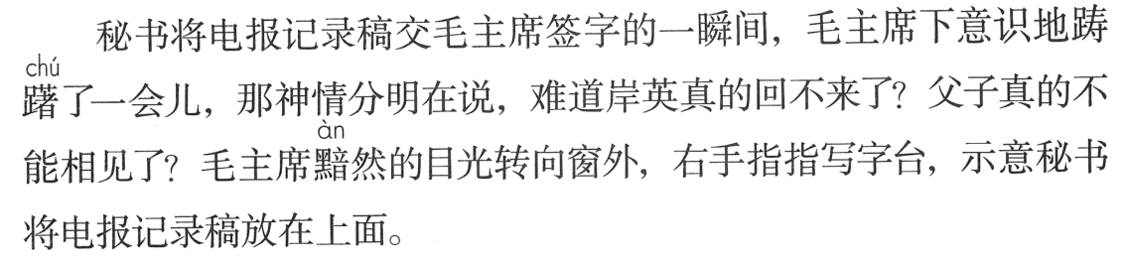
毛主席作了决定，可是这样的抉择又岂是轻易就能作出的呢？读一读，自行理解体会这一段文字，说说你的看法。

Slide 29
有感情地朗读第二部分第3、4自然段，体会语句表达的感情。

Slide 30
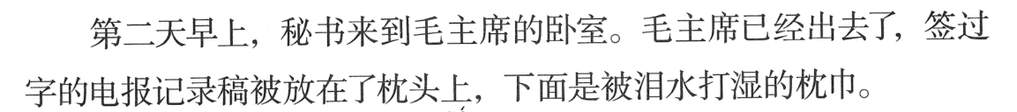
你从这句话想到了什么，感受到了什么？

Slide 31
课文以“青山处处埋忠骨，何须马革裹尸还”这句话作为结尾，这句话是什么意思？和同桌说一说。
这句话的意思是：革命者既然把整个身心都献给了祖国，那么死后尸身是否要归葬家乡已经不重要了，即使长眠于异国的土地上又有何妨。

Slide 32
课前，同学们查找了抗美援朝战争中英雄儿女的故事。结合自己找到的故事，再说一说你对“青山处处埋忠骨，何须马革裹尸还”的理解。

Slide 33
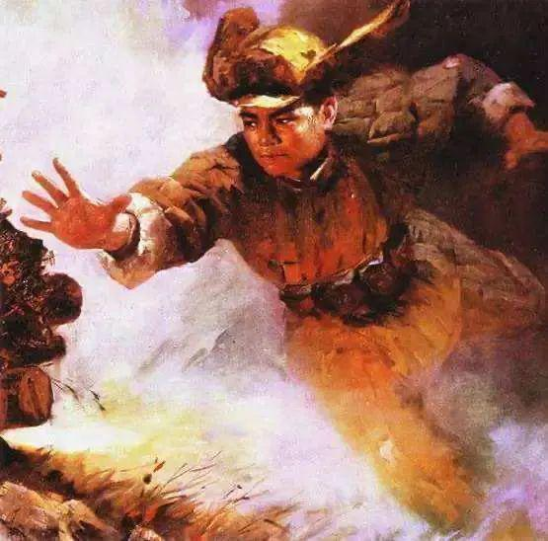
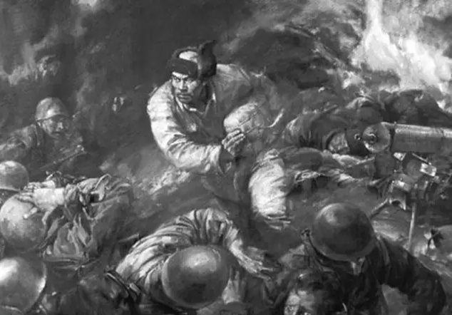
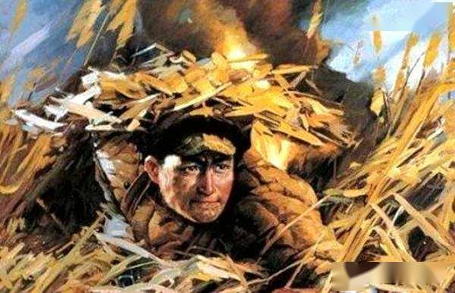
黄继光
杨根思
邱少云

Slide 34
抗美援朝战争中还有许许多多的英雄儿女，和毛岸英一样为国捐躯，他们即使安葬在异乡，精神也永远与人民同在。

Slide 35
资料共享
岸英的妻子刘思齐第一次赴朝鲜为岸英扫墓时，主席已近七十。七十的老人这样说：“思齐，到了那儿，要告诉岸英，你也是代表我去给他扫墓的。告诉他，我们去晚了。告诉他，我无法去看他，请他原谅。告诉他，爸爸想他，爱他……”

Slide 36
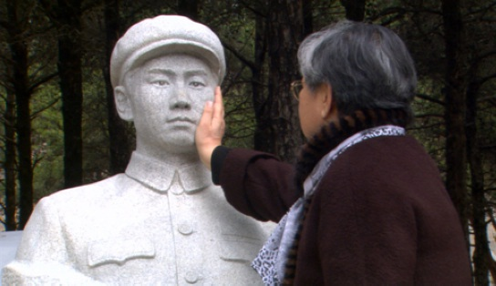
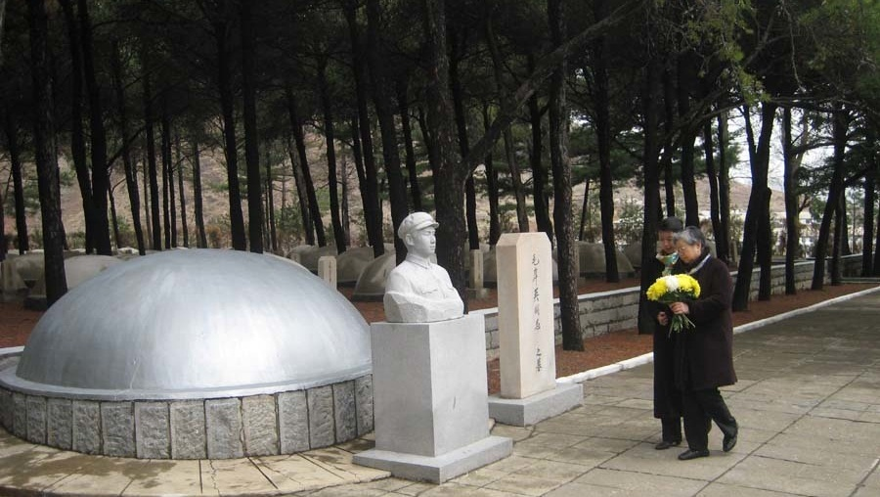
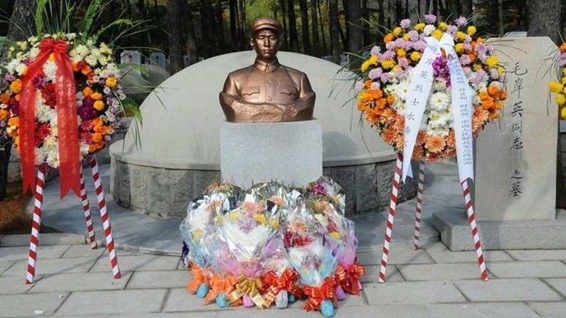

Slide 37
毛主席，他是一个平凡的父亲，因为他深深爱着他的儿子；他是一个伟大的父亲，因为他的心里装着是千千万万的子民。让我们记住这样一个平凡而又伟大的父亲。记住“青山处处埋忠骨，何须马革裹尸还”。

Slide 38
结构梳理
青山处处埋忠骨
接到电报 失去爱子，极度悲痛
司令部 请示回国安葬
朝鲜方面 请求葬在朝鲜
何须马革裹尸还
常人情感
伟人胸怀
艰难抉择
忍痛批示

Slide 39


主题概括
毛主席在听闻爱子毛岸英牺牲的噩耗后
课文主要描写了___________________________________，内心极度_____、_____，几经踌躇后，最终决定_________________________，表现了毛主席作为一位父亲的真实感情和身为国家领导人的_________。
痛苦
煎熬
将毛岸英的遗骨安葬在朝鲜
伟大胸怀

Slide 40
课堂演练
一、看拼音，写词语。
duàn liàn tè shū bēn fù
( ) ( ) ( )
nǐ dìng juàn liàn qiān zì
( ) ( ) ( )
锻炼
特殊
奔赴
拟定
眷恋
签字

Slide 41
二、读句子，体会人物内心世界。
毛主席不由自主地站了起来，仰起头，望着天花板，强忍着心中的悲痛，目光中流露出无限的眷恋。
这句话抓住毛主席的（ ）和（ ）来写，表现了毛主席痛失爱子的（ ）心情。
动作
神态
悲痛

Slide 42



QICAIKETANG
七彩课堂 伴你成长

